Slide 1
「ひろしまマイ・タイムライン」を活用した防災意識の醸成について （冊子版）
広島県『みんなで減災』県民総ぐるみ運動展開中！
広島県防災キャラクター「タスケ三兄弟」
広島県 危機管理監 みんなで減災推進課
Notes:
● 広島県 危機管理監 みんなで減災推進課から，
「ひろしまマイ・タイムライン」を活用した防災意識の醸成について
ご説明いたします。

Slide 2
💧
💧
「ひろしまマイ・タイムライン」とは？
広島県の特徴を学び、いつ起こるか分からない
風水害から命を守るための
「自らの防災行動計画」のことです！
いつのタイミングで何をすべきか？
□ 自宅の被災リスクは？
□ 避難するまでに準備することは？
□ いつ避難する？
□ どこに避難する？
□ 避難経路は？
□ 地域の誰に避難を呼びかける？
など
１
Notes:
● まず，はじめに，「ひろしまマイ・タイムライン」とは，
どういったものか，をご説明します。
● 「マイ・タイムライン」とは，いつ起こるか分からない風水害から命を守るため，
いざというときに，いつのタイミングで何をすべきかをあらかじめ決めておく
「自らの防災行動計画」のことを言います。
● 具体的には，
・ 自宅の被災リスク
・ 避難するまでにすべき準備
・ いつ避難するのか
・ どこに避難するのか
・ 避難先までの避難経路
・ 地域の人への避難の呼びかけ
などをあらかじめ考えて決めておこうというものです。

Slide 3
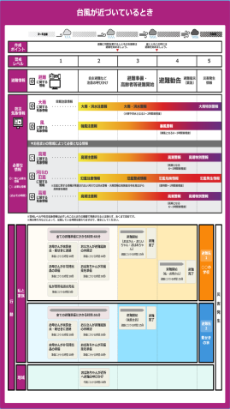
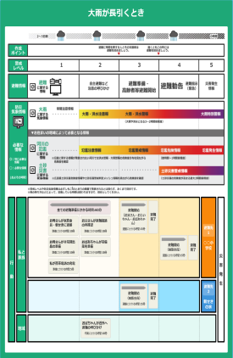
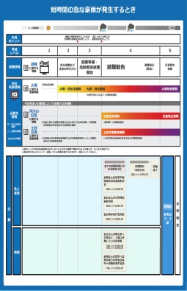
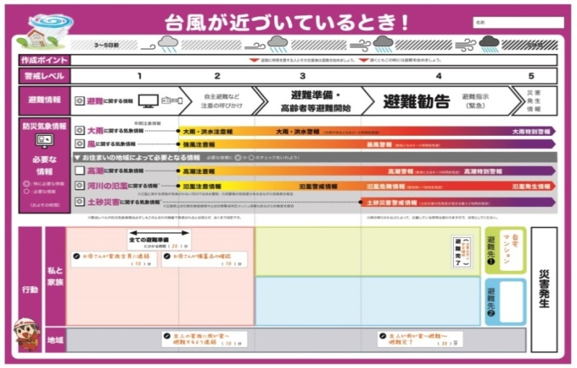
💧
💧
ひろしまマイ・タイムラインのご紹介
【冊子版】
【デジタル版】
風水害が発生するおそれがある「３つの気象状況」を
想定して，取るべき行動をシミュレートします。
台風が近づいているとき・大雨が長引くとき・短時間の急激な豪雨が発生するとき
Notes:
● こちらが，「ひろしまマイ・タイムライン」の教材です。
● 「ひろしまマイ・タイムライン」には，冊子版とデジタル版があり，
冊子版は，昨年７月に，県内すべての小学校に配布し，作成に取り組んでいただいているものです。
デジタル版は，中学生以上の一般県民の皆様に向けて，パソコンやスマホなどで手軽に作成していただくために
ご用意したものです。
● その「ひろしまマイ・タイムライン」では，風水害が発生するおそれがある
「台風が近づいているとき」・「大雨が長引くとき」・「短時間の急激な豪雨が発生するとき」の，
「３つの気象状況」が想定されています。
● その３つの気象状況ごとにシートがあり，
冊子版では，シールに書き込み・実際にシートに貼り付けていき，
デジタル版では，パソコンやスマホに入力していくことにより，
マイ・タイムラインを完成させていく形になります。

Slide 4
「ひろしまマイ・タイムライン」とは？
「ひろしまマイ・タイムライン」の取組の経緯
平成30年７月豪雨災害に関する県民の
避難行動の調査
平成30年7月豪⾬災害
分析結果
早い段階での避難の実践のために
● お住まいの地域の災害リスクを正しく把握すること
● 災害に対する，自分の家族の脆弱性を把握した上で家族の避難計画
を作成すること
● 家族や親族，近隣の人などから避難を呼びかけられること
などが重要
「自らの防災行動計画」を作成する教材
「ひろしまマイ・タイムライン」
※ ハザードマップの確認や呼びかけ行動などの内容も盛り込む
3
Notes:
● 次に「ひろしまマイ・タイムライン」の取組の経緯をご説明します。
● 広島県では，平成30年７月豪雨災害に関する県民の避難行動の調査
を実施しまして，その分析結果として，早めの避難の実践のためには，
・お住まいの地域の災害リスクを正しく把握すること
・災害に対する，自分の家族の脆弱性を把握した上で，家族の避難計画を
作成すること
・家族や親族，近隣の人などから避難を呼びかけられること
などが重要である，との報告がなされました。
● それを踏まえて，自らの防災行動計画を作成する教材として，
「ひろしまマイ・タイムライン」の取組を実施することとしました。
● マイ・タイムラインを作成し，活用していただくことで
早めの避難に繋げていただきたいと考えています。

Slide 5
「ひろしまマイ・タイムライン」とは？
「ひろしまマイ・タイムライン」の取組の目的
平成30年7月豪⾬災害
マイ・タイムラインの作成に取り組むことにより，
「自らの命は自らで守る」という防災意識を醸成
平成30年７月豪雨災害の課題等を踏まえ，国（内閣府）からも，行政主体の取組（公助）から住民が自らの命は自らで守る（自助・公助）の取組を支援するよう方向転換
さらに，家庭学習などにより，ご家族で作成していただくことにより，
● 災害を自分ごととして認識
● 作ったマイ・タイムラインを自分への約束として認識
し，ご家族での早めの避難を確実にしていくことも目的
3
Notes:
● 次に「ひろしまマイ・タイムライン」の取組の目的をご説明します。
● 「ひろしまマイ・タイムライン」では，その作成に取り組むことにより，
「自らの命は自らで守る」という防災意識を醸成することを目的としています。
● さらに，家庭学習などで，ご家族でマイ・タイムラインを
作成していただくことにより，
・ 災害を自分ごととして認識したり
・ 作ったマイ・タイムラインを自分への約束として認識したり
することで，ご家族での早めの避難を確実なものとしていくことも目的としています。

Slide 6
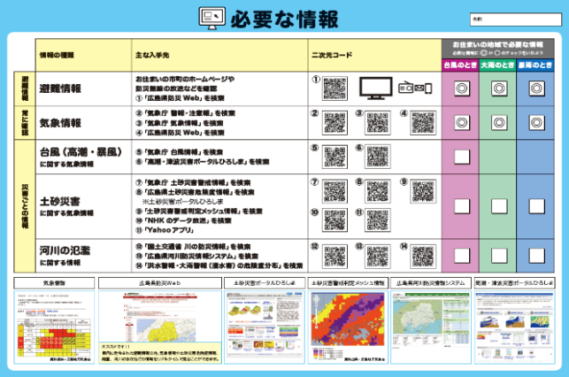
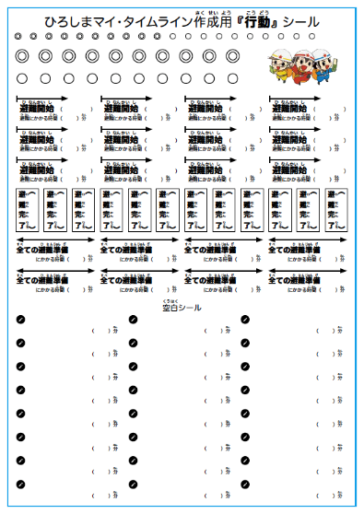
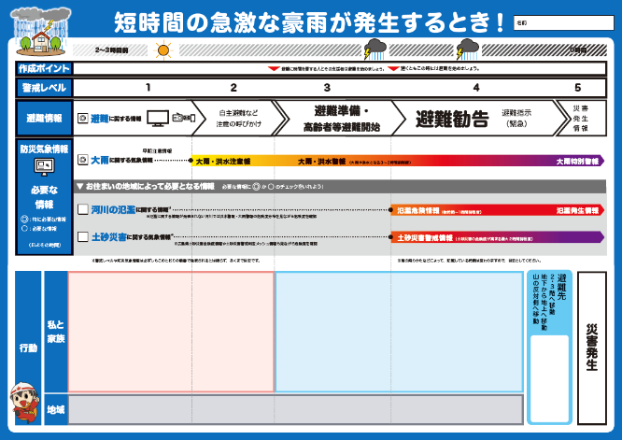
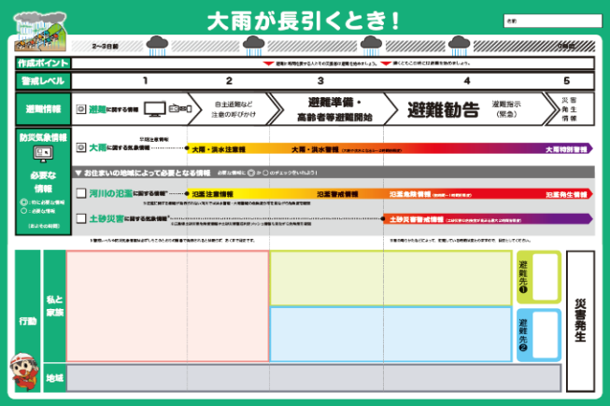
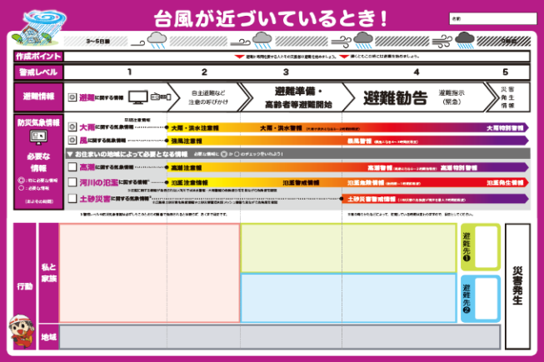
💧
💧
「ひろしまマイ・タイムライン」の教材セット
□ マイ・タイムライン作成ガイドブック
□ マイ・タイムラインシート・必要な情報シート（２枚両面） （台風が近づいているとき・大雨が長引くとき・短時間の急激な豪雨が発生するとき）
□ 「行動」シール
教材セットの内容
作成ガイドブック
マイ・タイムラインシート
「行動」シール
4
Notes:
● 続いて，「ひろしまマイ・タイムライン」の教材セットの御紹介です。
● 「ひろしまマイ・タイムライン」の教材ケースを開いて頂いたら，ビニールに入った教材が入っています。
● その中には，「マイ・タイムラインの作成ガイドブック」が１冊，
A３横の厚紙の「マイ・タイムラインシート」と「必要な情報シート」，
そして，「行動シール」の３点セットが入っています。
● この３点セットを使って，「マイ・タイムライン」を作成していきます。

Slide 7
💧
💧
「風水害を知る」
「マイ・タイムライン作成ガイドブック」の青いページのコンテンツです！
（ガイドブックP5～21）
5
Notes:
● まずは，「風水害を知る」というコンテンツについてご紹介します。
● 「風水害を知る」については，「マイ・タイムライン作成ガイドブック」の５ページから21ページまでのコンテンツです。

Slide 8
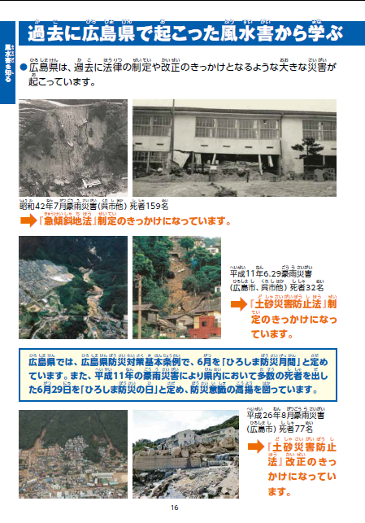
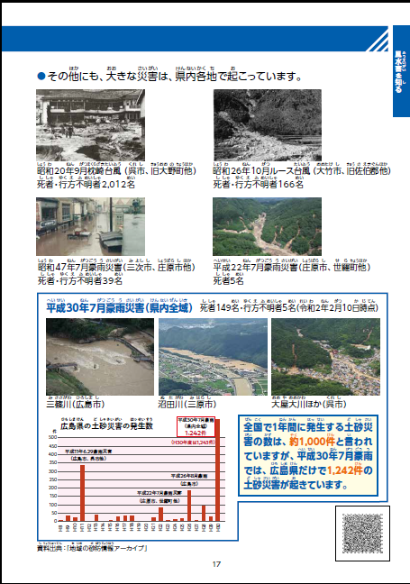
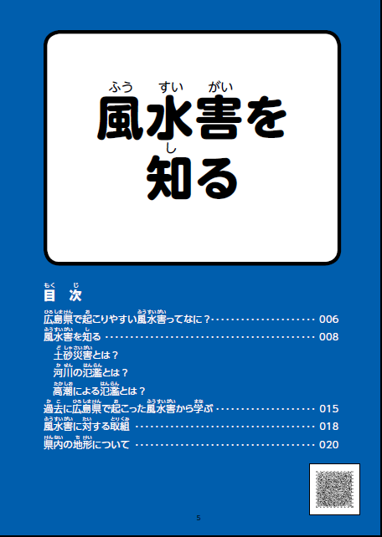
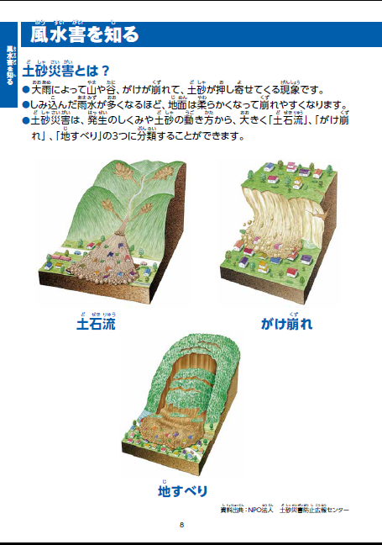
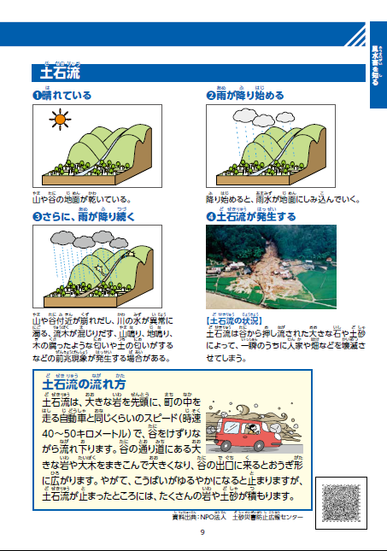
💧
💧
「風水害を知る」
広島県で起きやすい土砂災害の種類やメカニズム
過去に広島県で起こった風水害等について紹介
ページの一部
6
Notes:
● 作成ガイドブックの5ページを開いて頂くと，青いページが出てくると思います。
● ここからが，「風水害を知る」のページになります。
● 「風水害を知る」では，広島県特有の土砂災害のリスクの認識を深めるため，土砂災害の種類やメカニズム等について，
ご紹介しています。

Slide 9
💧
💧
「風水害を知る」
過去の風水害の事例は写真とともに紹介
Notes:
● また，過去の風水害の事例については，
写真とともに紹介し，イメージがわきやすいものにしています。

Slide 10
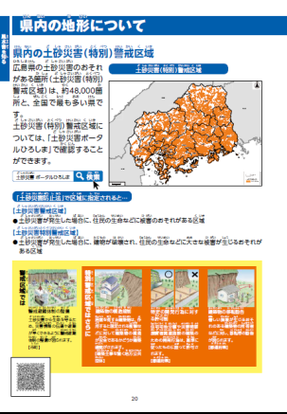
💧
💧
「風水害を知る」
□ 広島県で起こりやすい風水害ってなに？
□ 風水害を知る（土砂災害とは？など）
□ 過去に広島県に起こった風水害から学ぶ
□ 風水害に対する取組
□ 県内の地形について など
目 次
学びのコンテンツとして
ぜひご利用ください！
7
Notes:
● その他，「風水害を知る」のコンテンツとしては
このスライドのような項目を掲載しています。
● 行政の風水害に対する取組や，県内の地形について等についても掲載していますので，
学びのコンテンツとして，ぜひご利用いただきたいと思っています。

Slide 11
💧
💧
「ひろしまマイ・タイムライン」
の作り方
「マイ・タイムライン作成ガイドブック」のオレンジページのコンテンツです！
（ガイドブックP23～47）
8
Notes:
● では，ここからは，「ひろしまマイ・タイムライン」の作り方をご説明していきます。
● 皆さまもスライドを見ながら作ってみてください。

Slide 12
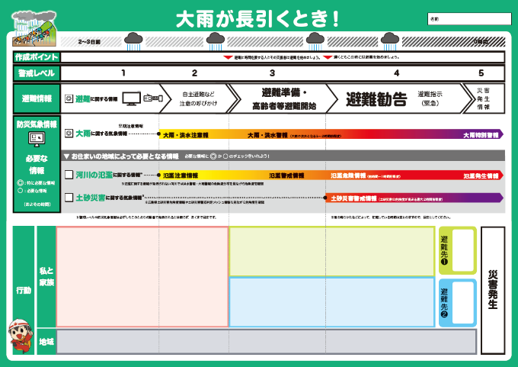
💧
💧
マイ・タイムラインシートの選択
「ひろしまマイ・タイムライン」 には
□ 台風が近づいているとき
□ 大雨が長引くとき
□ 短時間の急激な豪雨が発生するとき
の３つのマイ・タイムラインシートがあります。
今回は
「台風が近づいているとき」を
用いて、ご説明します。
9
Notes:
● まず，はじめに，作成する「マイ・タイムラインシート」を選択します。
● マイ・タイムラインには，次の３種類あります。
● 今回は「台風が近づいているとき」を用いて，ご説明します。

Slide 13
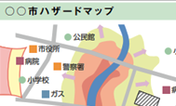
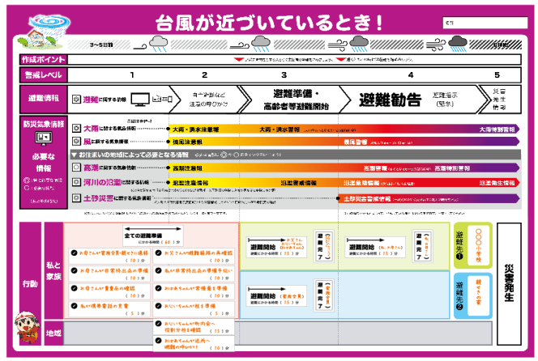
「マイ・タイムライン」の作成手順
ステップ１
「マイ・タイムライン」の作成準備
✔ ハザードマップの確認
✔ 避難情報，気象情報の確認
ステップ２
「マイ・タイムライン」シートの作成
✔ 避難先の記入
✔ 避難のタイミングの設定
✔ 避難までの準備行動の記入
✔ 地域に関する行動の記入
Notes:
● マイ・タイムラインの作成手順としては，
大きく，２つのステップがあります。
● ステップ１が，「マイ・タイムライン」の作成準備，
ステップ２が，「マイ・タイムライン」シートの作成
になります。
● まずはステップ１の「マイ・タイムライン」の作成準備から
説明します。

Slide 14
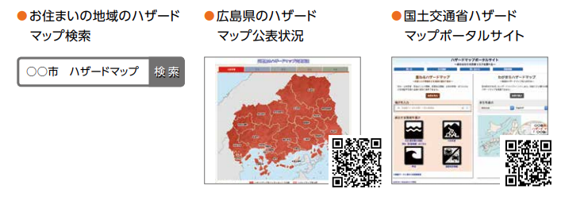
💧
💧
１. ハザードマップを確認する
土砂災害、洪水、高潮などによって被害が異なるので、
ハザードマップは災害種別ごとに確認
〈入手方法〉
ガイドブック
Ｐ28
12
Notes:
● まず，１つ目は，「ハザードマップを確認する」です。
● 作成ガイドブックだと，28ページになります。
● ハザードマップとは，被害が想定されるエリアや避難する場所等を表示した地図のことで，
市町（しちょう）ごとに作成されています。
● ご自宅にハザードマップがあるか確認してみてください。
● もし，ご自宅にないようでしたら，
市町（しちょう）の窓口または，市町のホームページなどから手に入れることができます。
また，広島県でも，23市町のハザードマップのリンクを集めた，「広島県のハザードマップ公表状況」という
ホームページがありますので，ご参考ください。
● ハザードマップは，土砂災害，洪水，高潮等によって異なるので，災害種別ごとに確認するようにします。

Slide 15
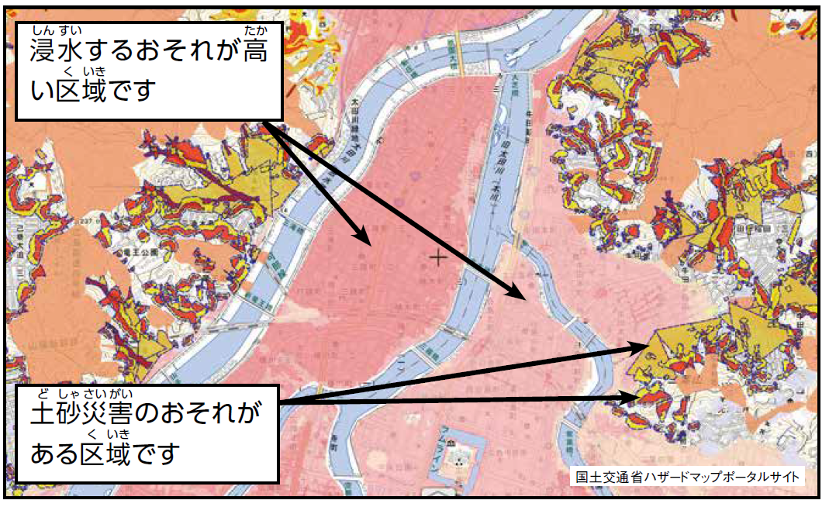
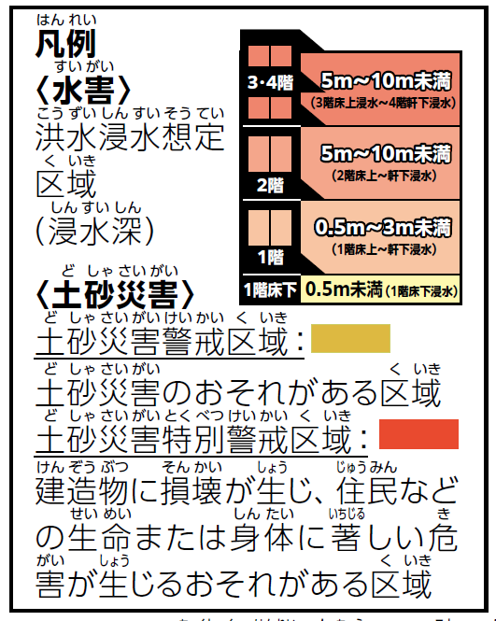
💧
💧
1-1. 警戒すべき災害の確認
災害種別のハザードマップを確認して、
自分の身に起こりやすい災害リスクを知る
自宅が「土砂災害特別
警戒区域」に入っている。
洪水浸水想定
（５～10m）
自宅は、危険エリアに入っていないが、
周辺に土砂災害の危険性がある。
13
Notes:
● ハザードマップを確認して，自宅にどのようなリスクがあるか確認します。
● ハザードマップを確認して，「自宅が浸水や土砂災害のおそれがある」または，
「自宅が浸水や土砂災害のおそれのあるエリアに近いか」かどうかを確認し，把握します。
● おそれがある，とは，自宅の場所に土砂災害警戒区域や特別警戒区域の色（黄色や赤色）が
塗られていたり，浸水想定の色が塗られていたりする場所です。
● スライドでは，上の方にある「自宅が『土砂災害特別警戒区域』に入っている」や「浸水想定（５m～10m）」と
記入のある部分です。
● おそれのあるエリアに近いとは，自宅は危険エリアでないものの，避難経路に土砂災害の警戒エリアがあるなど，
近いエリアに危険がある場合です。
● スライドでは，下の方にある「自宅は，危険エリアに入っていないが，周辺に土砂災害の危険性がある」と
記入のある部分です。

Slide 16
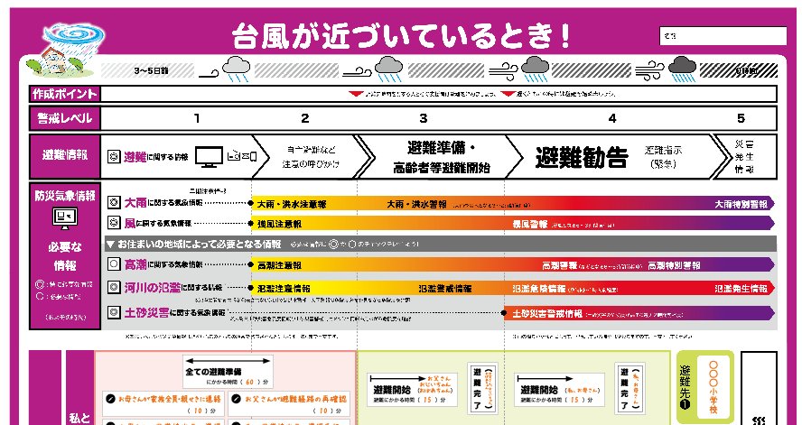
💧
💧
１-2. マイ・タイムラインシートに記録
①で確認した警戒すべき災害について，
マイ・タイムラインシートに記録しましょう。
「高潮」、「河川の氾濫」、「土砂災害」の
おそれのある区域に居住しているかを確認
●自宅が浸水や土砂災害のおそれがある
…「◎」のシールを貼る
●避難経路などに浸水や土砂災害のおそれがある
区域がある …「○」のシールを貼る
14
Notes:
●ハザードマップで，御自宅が土砂災害のおそれがあるか御確認いただけましたでしょうか。
●それでは，ひろしまマイ・タイムラインの「台風が近づいているとき」のシートを御用意ください。
●「台風が近づいているとき」のマイ・タイムラインシートの中段に，「防災気象情報 必要な情報」というところがありますが，
こちらに先程，ハザードマップで御確認いただいた御自宅に，土砂災害のおそれがあった場合は，
シールを貼ってください。
●自宅が災害のおそれがある場合は，二重丸のシールを。
●自宅が災害のおそれがあるエリアに近い場合は，丸シールを貼ってください。
●なお，「自宅が災害のおそれがあるエリアに近い場合」というのは，先程説明した自宅近くに危険な箇所があるだけでなく，
皆様方がよく通る道や，避難時に使用しようと思っている経路に，危険な場所がある場合は，
自宅への影響がなくても，チェック欄に丸シールを貼るようにし，該当する気象情報に注意するようにしてください。
●このスライドの，山の近くに住む家族は，山の近くに住んでおり，土砂災害のおそれがある地域だったため，二重丸をつけています。
●また，川も近くにあり，浸水のおそれもあったことから，「河川の氾濫」にも二重丸が付いています。
【１分】
●それでは，皆様方もシールを貼り付けてみてください。
⇒次ページ

Slide 17
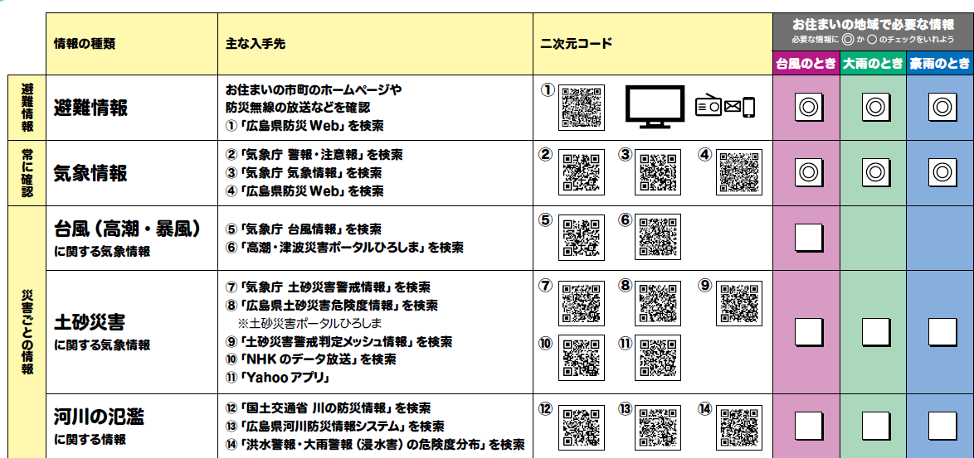
２. 避難情報や防災気象情報を確認する
〈入手方法〉
情報の入手方法の一覧
シールの貼付
テレビ
ラジオ
自治体のメール
配信サービス
緊急速報メール
民間防災アプリ
など
15
Notes:
● 作成準備の２つ目は，「避難情報や防災気象情報を確認する」です。
● 災害のリスクが高まったときには，
テレビやラジオ，自治体の防災情報メールやヤフーなどの防災アプリからの通知を活用して，
自宅や勤務先などで，どのような災害のリスクが生じているか，を確認する必要があります。
● マイ・タイムラインシートには，スライドのように，防災情報を確認するためのツールの一覧表がありますので，
それを確認していただきながら，あらかじめどこから情報を得るのか，を考えておく必要があります。
● このシートには，自宅がどのような災害のリスクがあるかを前のページで貼ったのと同じように
「◎」や「○」のシールを貼って整理するとよりわかりやすくなります。

Slide 18
「マイ・タイムライン」の作成手順
ステップ１
「マイ・タイムライン」の作成準備
✔ ハザードマップの確認
✔ 避難情報，気象情報の確認
ステップ２
「マイ・タイムライン」シートの作成
✔ 避難先の記入
✔ 避難のタイミングの設定
✔ 避難までの準備行動の記入
✔ 地域に関する行動の記入
Notes:
● 続いて，マイ・タイムラインの作成手順のステップ２の
「マイ・タイムライン」シートの作成です。
● ステップ１では，準備として，「◎」や「○」のシールを貼るだけでしたが，
ステップ２では，具体的にシートを作成していきます。
● 内容としては，
避難先の記入 ～ 地域に関する行動の記入までの４つの段階があります。

